Slide 1
La condizione della donna nelle varie epoche storiche…
Daniele Di Nicola 4°D
2015/2016
Liceo Classico ‘’Gabriele D’Annunzio’’

Slide 2
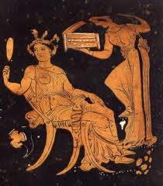
In Grecia la donna veniva rispettata ma esistevano comunque numerose contraddizioni.
Le donne non avevano diritti politici e non erano oggetto di legislazione giuridica.
La donna trascorreva molto tempo a contatto con la madre del marito, nel gineceo.
La condizione femminile era assimilata a quella dello schiavo e dello straniero o del maschio ancora minorenne.
La condizione della donna in Grecia.

Slide 3
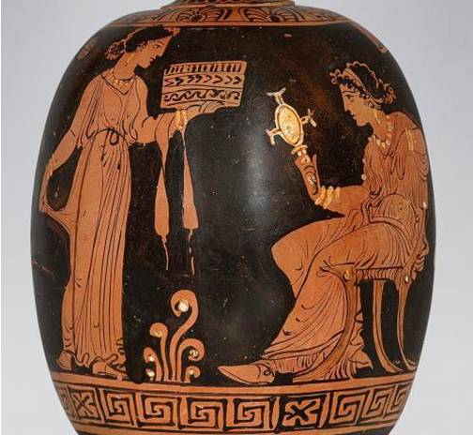
…Ad Atene e Sparta?
Ad Atene, la donna era in condizione di inferiorità e le era vietato assistere a qualsiasi manifestazione pubblica. In occasione dei Giochi olimpici alle donne non era nemmeno permesso di avvicinarsi al perimetro esterno del santuario, pena la morte.
A Sparta potevano dedicarsi a sport di tipo esclusivamente ginnico (danza, corsa…) e le donne della classe dominante, pur non potendo governare o combattere, erano addestrate alle arti militari e godevano di maggiore libertà.

Slide 4
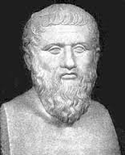
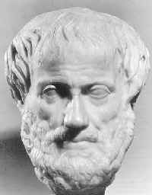
I pensieri dei grandi filosofi…
Aristotele affermava che la donna fosse inferiore all'uomo in quanto aveva cervello più piccolo e la assimilava ad un maschio mutilato.
Platone sosteneva che le donne istruite alla filosofia, avessero uguali diritti politici degli uomini e potessero accedere al governo.

Slide 5
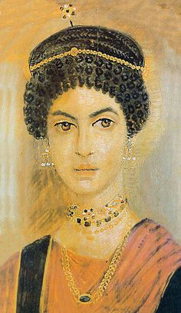
La Donna a Roma
A Roma, la donna era considerata quasi pari all'uomo. In età arcaica era sottomessa al padre e al marito, mentre verso la fine della Repubblica e in età imperiale le donne di condizione elevata potevano svolgere una vita indipendente.
Nell‘Impero Romano d'Oriente vi furono donne che regnarono e governarono in maniera assoluta, senza dividere il potere con i consorti, come Teodora la moglie dell’imperatore Giustiniano che governò dal 527 al 565 d.C.

Slide 6
La vita quotidiana della donna a Roma…
La donna romana non era segretata infatti i Romani consideravano onorevole per una donna un comportamento che i Greci non le avrebbero mai consentito. Ritenevano che essa non dovesse vivere rinchiusa in apposite zone della casa, tuttavia, pensavano che non potesse banchettare con gli uomini o uscire liberamente .
La donna romana non era legata, come la donna greca, a una funzione puramente biologica ma era anche uno strumento fondamentale di trasmissione di cultura, di valori e di tradizioni familiari.

Slide 7
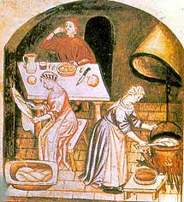
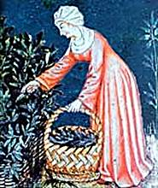
La donna nel Medioevo…
Nel mondo medievale la donna era considerata un essere inferiore e la sua nascita era interpretata come una disgrazia. La vita delle donne era votata a due sole attività: le cure casalinghe e la procreazione. L'educazione femminile era quasi totalmente trascurata e le ragazze vivevano prevalentemente in casa, fatta eccezione per i momenti in cui accompagnavano la madre nella chiesa parrocchiale.

Slide 8
E nel mondo contemporaneo?
Il movimento femminista prosegue tuttora la sua lotta contro ogni forma di violenza subita dalle donne e promuove azioni positive di valorizzazione del contributo culturale, scientifico, economico, politico, imprenditoriale e istituzionale delle donne nella società .
La donna continua ad essere considerata in alcune sottoculture e in alcune aree del mondo un elemento di proprietà senza possibilità di sviluppo e di accrescimento personale, in quanto costretta a prendersi cura dei figli e sottoposta a condizionamenti di vario genere che ne limitano la libertà d’azione. Fino a poco tempo fa, il valore di una donna veniva misurato solo per gli aspetti riproduttivi e per la sua propensione a pensare prima ai bisogni e alla salute del marito e dei familiari e poi ai propri.
LA SPERANZA E’ CHE TUTTO QUESTO CAMBI DEFINITIVAMENTE…

